Slide 1

第三章 遗传的分子基础
第四节
遗传信息的表达
--RNA和蛋白质的合成

Slide 2
遗传信息的表达——RNA和蛋白质的合成
遗传信息的携带者是哪种大分子化合物？
核酸（主要是DNA）
什么关系？
生命活动的主要承担者和体现者是哪种大分子化合物？
蛋白质（控制性状）
DNA作为携带遗传信息的生物大分子，通过一系列复杂的酶促合成过程，将遗传信息反映到蛋白质分子结构上。

Slide 3
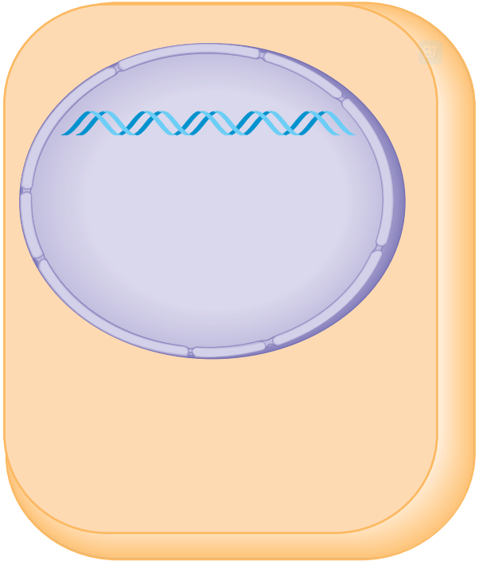

遗传信息的表达——RNA和蛋白质的合成
思考：
1、DNA主要存在于细胞的什么部位？
2、蛋白质的合成在细胞的什么部位？
3、DNA能不能到细胞质中去直接指导蛋白质的合成？为什么？
×
细胞核
核糖体
多肽
结论：遗传信息如果要表达，必须有中间媒介物质作为信使。RNA就是这种媒介物质。

Slide 4

遗传信息的表达——RNA和蛋白质的合成
DNA
转录
细胞核
mRNA（信使RNA）
核糖体
翻译
蛋白质

Slide 5
遗传信息的表达——RNA和蛋白质的合成
DNA和RNA的比较
 | DNA | RNA
基本单位
五碳糖
含氮碱基
单双链
脱氧核苷酸
核糖核苷酸
脱氧核糖
核糖
A、T、G、C
A、U、G、C
双链
一般为单链
分子大小
很大
比较小

Slide 6
遗传信息的表达——RNA和蛋白质的合成
RNA适于作DNA的信使的原因：
(1)它的分子结构与DNA很相似，也是由基本单位-核苷酸连接而成，也能储存遗传信息。
(2)在RNA与DNA的关系中，也遵循“碱基互补配对原则”。
(3)RNA一般是单链，而且比DNA短，因此能够通过核孔转移到细胞质中。
(保证DNA的遗传信息准确传递给RNA)

Slide 7
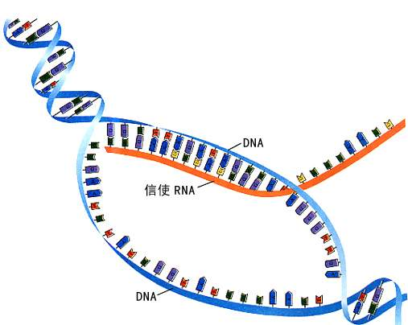
遗传信息的表达——RNA和蛋白质的合成
一、转录
转录：以DNA的一条链为模板，按照碱基互补配对原则合成RNA的过程。
C.配对：游离的核糖核苷酸与供转录的DNA一条链上的碱基互补配对A—U ; T—A； C—G；G—C
a.结合：RNA聚合酶与DNA分子的某一启动部位相结合
d.连结：在酶的作用下，相邻的核糖核苷酸通过磷酸二酯键合成与该片段DNA相对应的RNA分子。
b.解旋：一个或几个基因的DNA片段的双螺旋解开，以其中一条链为模板
编码链
模板链

Slide 8
A
A
T
C
A
A
T
A
G
T
T
A
G
T
T
A
T
C

Slide 9
A
A
T
C
A
A
T
A
G
T
T
A
G
T
T
A
T
C
RNA
聚合酶
U
U
U
G
C
A
G
A
U
G
C
G
游离的核糖核苷酸

Slide 10
A
A
T
C
A
A
T
A
G
RNA
聚合酶
U
U
U
G
C
A
G
A
U
G
C
G
DNA与RNA的碱基互补配对：A——U；T——C；C——G；T—A

Slide 11
A
A
T
C
A
A
T
A
G
U
U
A
A
U
G
C
G
U
A
G
G
C
组成 RNA 的核糖核苷酸一个个连接起来

Slide 12
A
A
T
C
A
A
T
A
G
U
U
A
U
G
G
C
U
A
G
G
C
G

Slide 13
A
A
T
C
A
A
T
A
G
U
U
A
G
U
C
U
A
G
G
C
G

Slide 14
A
A
T
C
A
A
T
A
G
U
U
A
G
U
C
U
A
G
G
C
G

Slide 15
A
A
T
C
A
A
T
A
G
U
U
A
G
U
U
C
G
A
G
C
G

Slide 16
A
A
T
C
A
A
T
A
G
U
U
A
G
U
U
A
C
G
A
G
C
G

Slide 17
A
A
T
C
A
A
T
A
G
U
U
A
G
U
U
A
U
C
C
G
G
G

Slide 18
A
A
T
C
A
A
T
A
G
U
U
A
G
U
U
A
U
C
G
G
C
G

Slide 19
DNA
A
A
T
C
A
A
T
A
G
U
U
A
G
U
U
A
U
C
RNA
G
G
C
G
形成的 mRNA 链，DNA上的遗传信息就传递到mRNA

Slide 20
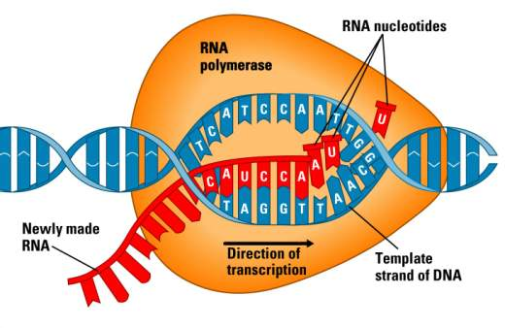
遗传信息的表达——RNA和蛋白质的合成
思考几个问题：
1.转录形成的RNA与原先DNA长度上哪个更长？
2.转录方向的判断
3.转录时DNA与RNA碱基配对的区域称为？
4.编码链与模板链的概念？
5.转录而来的mRNA直接转移到细胞质中用于指导蛋白质合成吗？
RNA-DNA杂交区域
还需要在细胞核内进行加工

Slide 21
遗传信息的表达——RNA和蛋白质的合成
转录小结
时间
场所
条件 | 模板
 | 原料
 | 能量
 | 酶
结果
意义
分裂期核DNA一般不转录
细胞核(主要)
DNA(基因)的1条链
四种游离的核糖核苷酸
包括mRNA、tRNA、rRNA等
ATP等
RNA聚合酶等
合成与模板链互补的RNA
将遗传信息从DNA(基因)转录到RNA，后者为蛋白质合成提供模板

Slide 22
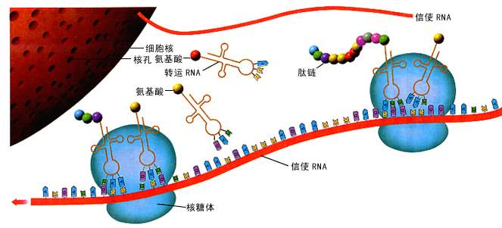
遗传信息的表达——RNA和蛋白质的合成
mRNA通过核孔进入细胞质中，开始它新的历程——翻译。
遗传学上把以信使RNA为模板，合成具有一定氨基酸顺序的蛋白质的过程叫做翻译。

Slide 23

遗传信息的表达——RNA和蛋白质的合成
思考
DNA和RNA都只含有4种碱基，而组成生物体蛋白质的氨基酸有20种。这4种碱基是怎样决定蛋白质的20种氨基酸的？
如果1个碱基决定1个氨基酸，4种碱基能决定多少种氨基酸
4种碱基只能决定4种氨基酸，4¹=4。
如果2个碱基编码一个氨基酸，最多能编码多少种氨基酸？
2个碱基编码一个氨基酸最多只能编码16种，4²=16。
如果一个氨基酸的编码至少需要多少个碱基，才足以组合出构成蛋白质的20种氨基酸？
3个碱基决定一个氨基酸只能决定64种，4³=64，足够
有余。

Slide 24
遗传信息的表达——RNA和蛋白质的合成
密码子
密码子
密码子
密码子
U
U
A
G
A
U
A
U
C
mRNA
密码子：mRNA上决定氨基酸的三个相
邻的碱基。

Slide 25
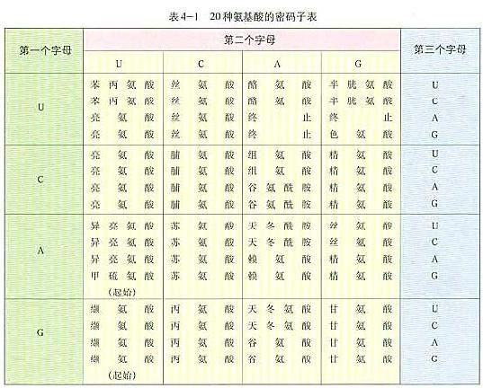
遗传信息的表达——RNA和蛋白质的合成

Slide 26
遗传信息的表达——RNA和蛋白质的合成
tRNA——“搬运工”
天冬
氨酸
游离在细胞质中的氨基酸，是怎样运送到合成蛋白质的“生产线----核糖体”上？
每种tRNA只能识别并转运
一种特定的氨基酸!
C
U
A
一共有多少种tRNA?
反密码子
与密码子相互配对,转运的氨基酸由配对的密码子决定
决定氨基酸的密码子有61种,
所以tRNA 有61种

Slide 27
翻译的过程
细胞质
U
U
A
G
A
U
A
U
C
mRNA

Slide 28
翻译的过程
天门冬氨酸
亮氨酸
C
U
A
核糖体
A
A
U
U
U
A
G
A
U
A
U
C
mRNA 与核糖体结合。

Slide 29
翻译的过程
天门冬氨酸
亮氨酸
C
U
A
A
A
U
U
U
A
G
A
U
A
U
C
转运RNA上的反密码子与信使RNA上的密码子相结合。

Slide 30
翻译的过程
异亮氨酸
亮氨酸
天门冬氨酸
U
A
G
A
A
U
C
U
A
U
U
A
G
A
U
A
U
C
转运RNA上的反密码子与信使RNA上的密码子相结合。

Slide 31
翻译的过程
肽键
异亮氨酸
亮氨酸
天门冬氨酸
U
A
G
A
A
U
C
U
A
U
U
A
G
A
U
A
U
C
两个相邻的氨基酸缩合反应，形成肽键。

Slide 32
翻译的过程
亮氨酸
天门冬氨酸
异亮氨酸
A
A
U
C
U
A
U
A
G
U
U
A
G
A
U
A
U
C
核糖体 沿着 mRNA移动。又一个转运RNA（ tRNA）连接到密码子上。 第一个 tRNA 释放到细胞质中。

Slide 33
翻译的过程
亮氨酸
天门冬氨酸
异亮氨酸
A
A
U
C
U
A
U
A
G
U
U
A
G
A
U
A
U
C
后一氨基酸通过缩合反应与前一个氨基酸连接起来。

Slide 34
翻译的过程
亮氨酸
天门冬氨酸
异亮氨酸
A
A
U
U
A
G
C
U
A
U
U
A
G
A
U
A
U
C
一条肽链形成.

Slide 35
翻译的过程
亮氨酸
天门冬氨酸
异亮氨酸
A
A
U
C
U
A
U
A
G
U
U
A
G
A
U
A
U
C
mRNA 和肽链被释放到细胞质中。

Slide 36
遗传信息的表达——RNA和蛋白质的合成
思考：
翻译过程涉及哪几种RNA，它们分别起什么作用？
mRNA:
蛋白质合成的模板；
tRNA:
识别密码子并转运特定的氨基酸（“翻译员”和“搬运工”）；
rRNA:
核糖体的结构成分，部分具催化的功能(属于核酶)。

Slide 37
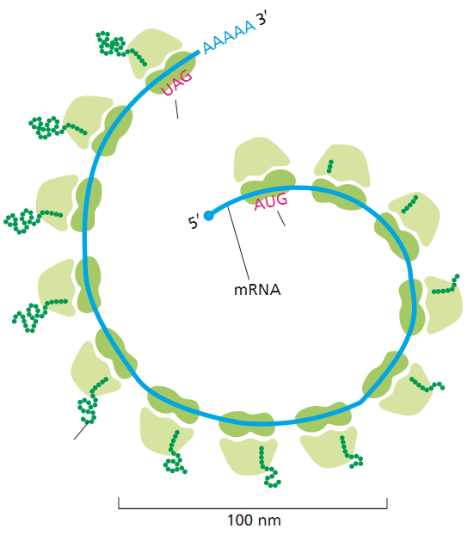
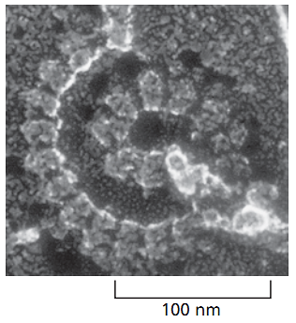
遗传信息的表达——RNA和蛋白质的合成
终止密码子
起始密码子
合成中
的肽链
电子显微镜下的“翻译”图像
每个核糖体最终合成的是相同的肽链吗？多个核糖体读取同一mRNA有何意义？

Slide 38
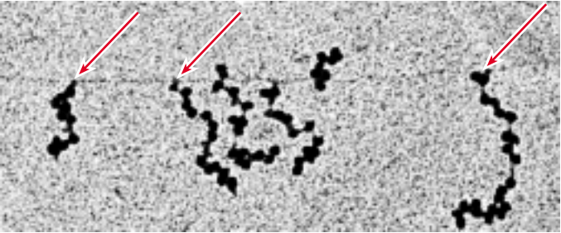
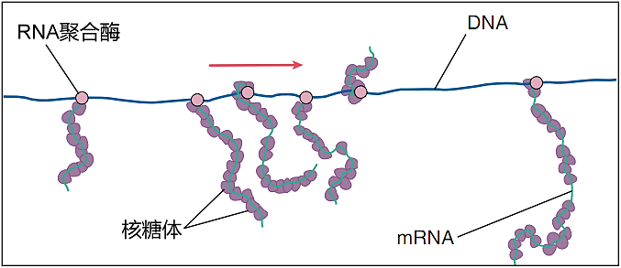
遗传信息的表达——RNA和蛋白质的合成
请观察并分析以下过程体现了原核细胞在转录和翻译上的哪些特点？
转录尚未结束，翻译即已开始！

Slide 39
比较复制、转录、翻译的过程
 | DNA的复制 | 转录 | 翻译
模板
原料
酶
产物
原则
遗传信息传递结果
场所
以DNA的两条链为模板
以DNA的一条链为模板
mRNA
4种游离的脱氧核苷酸
4种游离的核糖核苷酸
20种氨基酸
解旋酶、
DNA聚合酶
RNA聚合酶
酶
2个子代双链DNA分子
1条mRNA单链
蛋白质
A－T G－C
T－A C－G
A－U T－A
C－G G－C
A－U U－A
C－G G－C
DNA DNA
DNA RNA
RNA 蛋白质
细胞核
细胞核
细胞质核糖体

Slide 40
遗传信息的表达——RNA和蛋白质的合成
三、中心法则
自然界生物遗传物质是DNA或RNA。
1、以DNA为遗传物质的生物遗传信息传递
复制
转录
翻译
DNA
RNA
蛋白质
包括细胞生物和以DNA为遗传物质的病毒

Slide 41
遗传信息的表达——RNA和蛋白质的合成
2、以RNA为遗传物质的生物遗传信息传递
复制
翻译
（1）
RNA
蛋白质
如：流感病毒，小儿麻痹症病毒、大多数单链RNA噬菌体、SARS病毒
复制
逆转录
转录
翻译
RNA
（2）
DNA
RNA
蛋白质
致癌RNA病毒，如：鸟类劳氏肉瘤病毒、爱滋病毒

Slide 42
遗传信息的表达——RNA和蛋白质的合成
转录
翻译
复制
DNA
RNA
蛋白质
逆转录
复制
DNA
脱氧核苷酸
排列顺序
RNA
核糖核苷酸
排列顺序
蛋白质
结构和功能
特异性
氨基酸
排列顺序

